Slide 1


Slide 2




Vui lòng quét QR để nhận tài liệu
HỘI THẢO TRỰC TUYẾN
ĐIỂM MỚI CỦA QĐ 490/QĐ-BHXH VÀ HƯỚNG DẪN ĐIỀU CHỈNH MỚI NHẤT CỦA BHXH VN NĂM 2023.
Hà Nội, Ngày 21/04/2023

Slide 3




Căn cứ pháp lý
Quyết định số 595/QĐ-BHXH của BHXH VN ngày 14/04/2017 V/v ban hành Quy trình thu BHXH , BHYT, BHTN, BHTNLĐ-BNN; quản lý sổ BHXH, thẻ BHYT.
Quyết định số 505/QĐ-BHXH của BHXH VN ngày 27/03/2020 V/v sửa đổi, bổ dung một số điều quy trình thu BHXH, BHYT, BHTN, BHTNLĐ-BNN; quản lý sổ BHXH, thẻ BHYT ban hành kèm theo QĐ số 595/QĐ-BHXH ngày 14/04/2017 của Tổng giám đốc BHXH VN.
Quyết định số 490/QĐ-BHXH của BHXH VN ngày 28/03/2023 V/v sửa đổi, bổ sung một số điều quy trình thu BHXH, BHYT, BHTN, BHTNLĐ-BNN; quản lý sổ BHXH, thẻ BHYT ban hành kèm theo QĐ số 595/QĐ-BHXH ngày 14/04/2017 của Tổng giám đốc BHXH VN và sửa đổi bổ sung Điều 1 của QĐ số 505/QĐ-BHXH ngày 27/03/202 của Tổng giám đốc BHXH VN.
Luật BHXH số 58 năm 2014.

Slide 4
1. Cập nhật những thay đổi về BHXH theo QĐ số 490/QĐ-BHXH của BHXH VN từ ngày 01/04/2023.
Thay thế một số cụm từ để phù hợp với quy định chung
Quy định tại văn bản hợp nhất 2089/VBHN-BHXH | Quy định tại Quyết định 490/QĐ-BHXH
Cụm từ “Đại lý thu” | Thành cụm từ “Tổ chức dịch vụ”
Cụm từ “Nhà trường” | Thành cụm từ “Cơ sở giáo dục”
Cụm từ “Ban thu”, “Ban sổ-thẻ” | Thành cụm từ “Ban quản lý thu – sổ, thẻ”
Cụm từ “Phòng/Tổ quản lý thu”, “Phòng/tổ cấp sổ, thẻ” | Thành cụm từ “Phòng/Tổ quản lý thu – Sổ, thẻ”
Cụm từ “Phòng quản lý thu”, “Phòng cấp sổ, thẻ” | Thành cụm từ “Phòng quản lý thu – sổ, thẻ”
Từ “nợ” | Thành cụm từ “Chậm đóng”

Slide 5
Sửa đổi, bổ sung một số Điều, khoản, điểm, tiết.
1.1 Nội dung sửa đổi phù hợp với quy định của Pháp Luật.
Bổ sung phương thức đóng hàng tháng đối với đối với đơn vị là doanh nghiệp, HTX, hộ kinh doanh cá thể, tổ hợp tác hoạt động trong lĩnh vực nông nghiệp, lâm nghiệp, ngư nghiệp, diêm nghiệp được trả lương theo sản phẩm hoặc theo khoán.
Trước đây chỉ có phương thức đóng 3 tháng, 6 tháng một lần.
Bãi bỏ phương thức đóng BHTN 3 tháng, 6 tháng một lần đối với đơn vị là doanh nghiệp, HTX, hộ kinh doanh cá thể, tổ hợp tác hoạt động trong lĩnh vực nông nghiệp, ngư nghiệp, diêm nghiệp trả lương theo sản phẩm, theo khoán.
Bãi bỏ cụm từ gửi qua dịch vụ bưu chính công ích trong việc gửi và nhận hồ sơ (Chỉ quy định chung là dịch vụ công ích)
Bổ sung giải thích cụm từ “Phòng /tổ quản lý Thu – Sổ, thẻ”: Bao gồm phòng/tổ cấp sổ, thẻ được sáp nhật theo quyết định số 2355/QĐ-BHXH ngày 16/09/2022 của BHXH quy định chức năng, nhiệm vụ, quyền hạn và cơ cấu tổ chức của BHXH địa phương.

Slide 6
Sửa đổi, bổ sung một số Điều, khoản, điểm, tiết.
1.2. Nội dung sửa đổi về hồ sơ và trách nhiệm kê khai.
Nhận hồ sơ và trả kết quả giải quyết thủ tục hành chính:
Bổ sung phương thức đơn vị, người tham gia nhận giải quyết thủ tục hành chính bằng phương thức điện tử
Bổ sung đơn vị, tổ chức dịch vụ giao dịch điện tử với cơ quan BHXH
Bổ sung đơn vị, người tham gia đăng ký hình thức nhận kết quả giải quyết thủ tục hành chính (Điện tử hoặc giấy) với cơ quan BHXH.
Sửa đổi mẫu biểu liên quan đến đơn vị, người tham gia:
- Sửa đổi mẫu TK1-TS, bãi bỏ cụm từ sổ hộ khẩu theo Luật cư trú,
- Sửa đổi mẫu D03-TS: Bổ sung cột “Mã số nhân viên thu” để quản lý, đông đốc từng nhân viên thu trong việc phát triển người tham gia BHYT.
- Sửa đổi mẫu D05-TS: Bổ sung cột “Mã số nhân viên thu” để quản lý, đôn đốc từng nhân viên thu trong việc phát triển người tham gia BHXH tự nguyện.
- Bãi bỏ việc in mẫu C14-TS hàng năm, thay bào đó là in tờ rời sổ BHXH hàng năm.

Slide 7
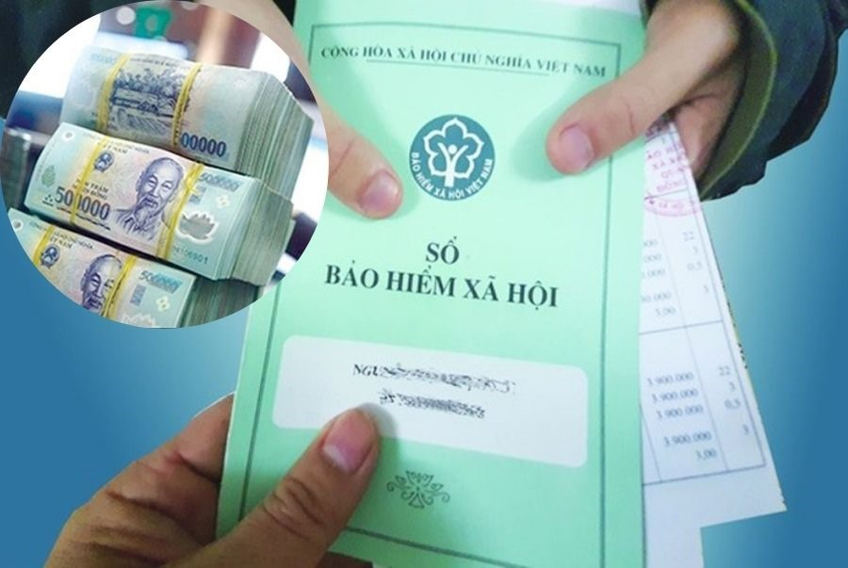
2. Hướng dẫn và phân tích về BHXH 1 lần hiện nay.
2.1 Điều kiện rút BHXH 1 lần hiện nay
Theo Luật Bảo hiểm xã hội 2014, người lao động thuộc đối tượng tham gia BHXH bắt buộc mà có yêu cầu thì được rút BHXH một lần nếu thuộc một trong các trường hợp sau đây:
(1) Đủ tuổi hưởng lương hưu theo quy định mà chưa đủ 20 năm đóng BHXH (hoặc chưa đủ 15 năm đóng BHXH đối với lao động nữ là người hoạt động chuyên trách hoặc không chuyên trách ở xã, phương, thị trấn) và không tiếp tục tham gia BHXH tự nguyện.
(2) Người lao động tham gia BHXH bắt buộc sau một năm nghỉ việc, người tham gia BHXH tự nguyện sau 01 năm không tiếp tục đóng BHXH mà chưa đủ 20 năm đóng BHXH.
(3) Ra nước ngoài để định cư;

Slide 8

2. Hướng dẫn và phân tích về BHXH 1 lần hiện nay.
2.1 Điều kiện rút BHXH 1 lần hiện nay
(4) Người đang bị mắc một trong những bệnh nguy hiểm đến tính mạng như ung thư, bại liệt, xơ gan cổ chướng, phong, lao nặng, nhiễm HIV đã chuyển sang giai đoạn AIDS và những bệnh khác theo quy định của Bộ Y tế;
Từ ngày 15/02/2023, Thông tư 18/2022/TT-BYT sửa đổi như sau:
Ngoài trường hợp đang bị mắc một trong những bệnh nguy hiểm đến tính mạng như ung thư, bại liệt, xơ gan cổ chướng, phong, lao nặng, nhiễm HIV đã chuyển sang giai đoạn AIDS quy định tại điểm c khoản 1 Điều 60 Luật Bảo hiểm xã hội 2014, người mắc các bệnh, tật có mức suy giảm khả năng lao động từ 81% trở lên và không tự kiểm soát hoặc không tự thực hiện được các hoạt động phục vụ nhu cầu sinh hoạt cá nhân hằng ngày mà cần có người theo dõi, trợ giúp, chăm sóc hoàn toàn được hưởng BHXH một lần.

Slide 9

2. Hướng dẫn và phân tích về BHXH 1 lần hiện nay.
2.1 Điều kiện rút BHXH 1 lần hiện nay
(5) Trường hợp người lao động thuộc 01 trong các trường hợp sau đây khi phục viên, xuất ngũ, thôi việc mà không đủ điều kiện để hưởng lương hưu:
- Sĩ quan, quân nhân chuyên nghiệp quân đội nhân dân; sĩ quan, hạ sĩ quan nghiệp vụ, sĩ quan, hạ sĩ quan chuyên môn kỹ thuật công an nhân dân; người làm công tác cơ yếu hưởng lương như đối với quân nhân;
- Hạ sĩ quan, chiến sĩ quân đội nhân dân; hạ sĩ quan, chiến sĩ công an nhân dân phục vụ có thời hạn; học viên quân đội, công an, cơ yếu đang theo học được hưởng sinh hoạt phí.

Slide 10
2. Hướng dẫn và phân tích về BHXH 1 lần hiện nay.
2.2 Mức hưởng BHXH 1 lần hiện nay.
BHXH 1 lần = (1.5 x Mbqtl trước 2014 x số năm) + (2x Mbqtl từ 2014 x số năm)
Giải thích: Mức hưởng BHXH một lần năm 2023 được tính theo số năm đã đóng BHXH, cứ mỗi năm được tính như sau:
- 1,5 tháng mức bình quân tiền lương tháng đóng BHXH cho những năm đóng trước năm 2014;
02 tháng mức bình quân tiền lương tháng đóng BHXH cho những năm đóng từ năm 2014 trở đi;
Lưu ý: TH có lẻ tháng.
+ Lẻ từ 6 tháng trở xuống => Tính bằng 0.5 năm đóng BHXH
+ Lẻ từ 7 tháng trở lên => Tính bằng 1 năm đóng BHXH
- Trường hợp thời gian đóng BHXH chưa đủ 01 năm thì mức hưởng BHXH một lần được tính bằng 22% của các mức tiền lương tháng đã đóng BHXH, mức tối đa bằng 02 tháng mức bình quân tiền lương tháng đóng BHXH.

Slide 11
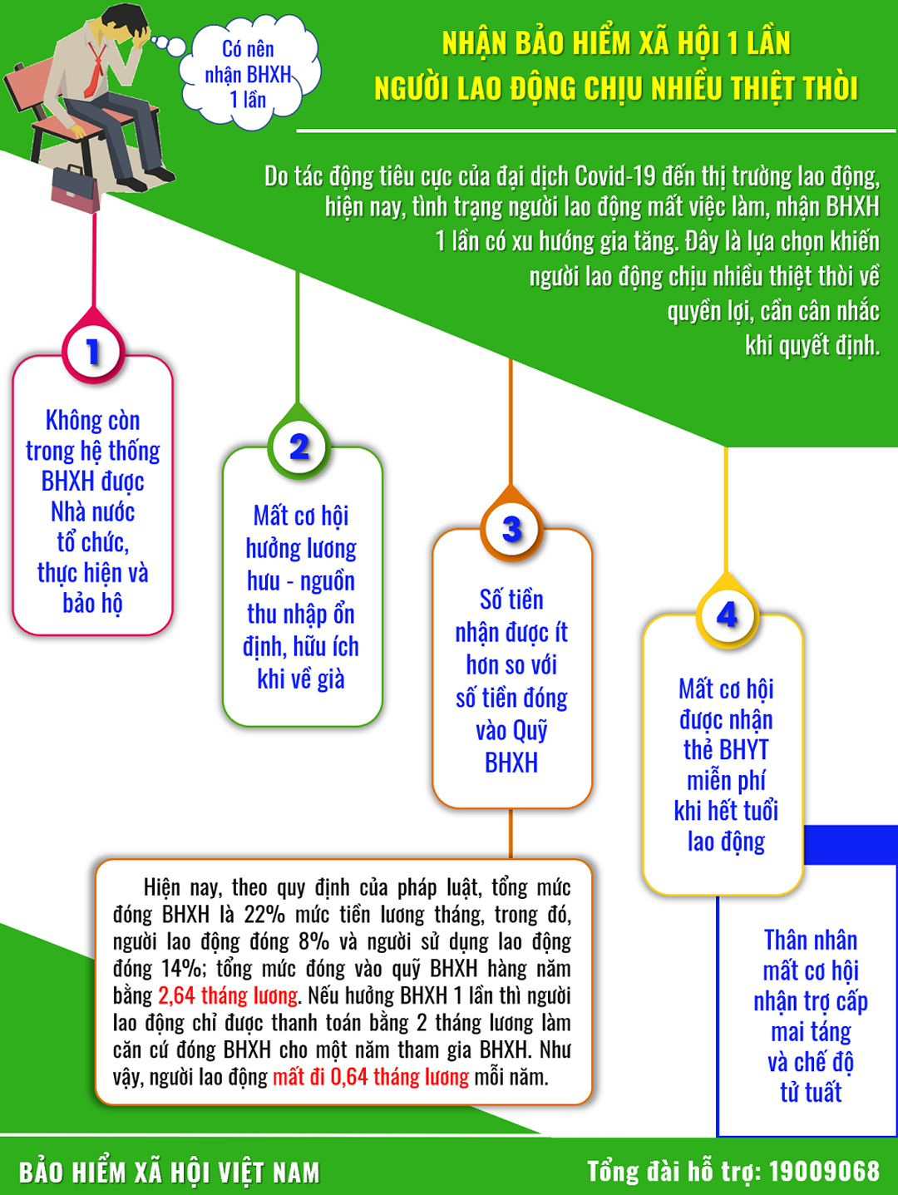
2. Hướng dẫn và phân tích về BHXH 1 lần hiện nay.
2.3. Những tác động khi NLĐ rút BHXH 1 lần
Mất đi toàn bộ quá trình đóng BHXH đã đóng
NLĐ sẽ không có lương hưu hàng tháng, gia tăng rủi ro tài chính sau này,
Mất quyền lợi được chi trả BHYT miễn phí
Thân nhân không được hưởng các khoản mai táng phí và tử tuất.

Slide 12
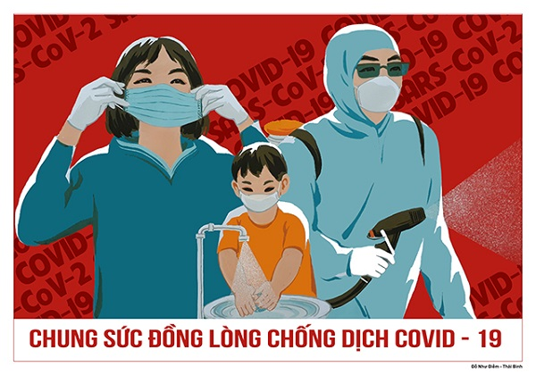
3. Những lưu ý khi làm hồ sơ hưởng chế độ Covid hiện nay.
3.1 Quy định hưởng chế độ khi mắc Covid.
Theo quy định tại Điều 25 Luật BHXH năm 2014 các trường hợp được hưởng chế độ ốm đau như sau:
NLĐ bị ốm đau hoặc NLĐ phải nghỉ việc để chăm sóc con dưới 7 tuổi bị ốm đau mà có xác nhận của cơ sở y tế có thẩm quyền sẽ được hưởng chế độ ốm đau.
Chế độ này hiện được áp dụng để chi trả cho người lao động bị mắc COVID-19 và nghỉ việc để chăm sóc con dưới 7 tuổi bị mắc COVID-19.
3.2 Thủ tục hưởng chế độ Covid
Hồ sơ đề nghị hưởng chế độ ốm đau đối với NLĐ là F0 hoặc chăm con dưới 7 tuổi là F0 gồm các giấy tờ sau:
Đối với NLĐ là F0 điều trị nội trú: Giấy ra viện
Đối với NLĐ là F0 điều trị ngoại trú: Giấy chứng nhận nghỉ việc hưởng BHXH hoặc giấy ra viện có chỉ định của y, bác sỹ điều trị cho nghỉ thêm sau thời gian điều trị nội trú.

Slide 13
3. Những lưu ý khi làm hồ sơ hưởng chế độ Covid hiện nay.
3.3. Mức hưởng chế độ Covid hiện nay.
Tại khoản 1 Điều 28 Luật BHXH năm 2014 quy định:
Trong thời gian nghỉ, người lao động sẽ được hưởng 75% mức tiền lương đóng BHXH của tháng liền kề trước khi nghỉ việc
=> Tiền hưởng chế độ ốm đau = 75% x Mtlbhxh tháng liền kề trước nghỉ/24 x số ngày nghỉ chế độ ốm đau.
Lưu ý:
Số ngày nghỉ hưởng chế độ ốm đau chỉ tính ngày làm việc, không tính ngày nghỉ lễ tết, ngày nghỉ hàng tuần.

Slide 14
4. Tổng hợp hỏi đáp và trả lời câu hỏi của người tham gia.

Slide 15
Câu hỏi: Đăng ký nơi khám chữa bệnh ban đầu sẽ được duyệt theo địa chỉ của công ty hay địa chỉ hộ khẩu của NLĐ?
Đăng ký nơi KCB ban đầu cho NLĐ phù hợp với nơi làm việc, nơi cư trú và khả năng đáp ứng của cơ sở KCB đó.
Vậy nên NLĐ có thể lựa chọn nơi đăng ký KCB theo địa chỉ nơi làm việc hoặc địa chỉ nơi sinh sống sao cho thuận tiện nhất trong việc đi KCB là được.
Câu hỏi: NLĐ đang tham gia BHXH tại DN sau đó tạm hoãn để đi nghĩa vụ quân sự BHXH sẽ chốt quá trình tham gia tại DN còn quá trình NLĐ tham gia NVQS thì BHXH hay BHXH Quốc phòng sẽ có trách nhiệm chốt sổ thể hiện quá trình đó?
Khi tham gia nghĩa vụ quân sự thì NLĐ sẽ được BHXH đóng BHXH bắt buộc tại BHXH Bộ Quốc Phòng.
Khi hết thời gian tham gia nghĩa vụ quân sự thì sẽ được BHXH Bộ Quốc Phòng chốt sổ và trả sổ.

Slide 16
Câu hỏi: Bảo hiểm thất nghiệp nếu đóng đủ 36 tháng thì hưởng 3 tháng như những trường hợp đóng đủ 12 tháng phải ko ạ. Hưởng 3 tháng xong thì còn bao nhiêu tháng được bảo lưu đến lần sau?
Trả lời:
TH NLĐ đóng BHTN từ đủ 12 tháng trong vòng 36 tháng thì sẽ được hưởng trợ cấp thất nghiệp.
NLĐ đóng từ 12-36 tháng => Sẽ được hưởng 3 tháng trợ cấp thất nghiệp
Cứ đóng thêm từ đủ 12 tháng sẽ được hưởng thêm 1 tháng trợ cấp thất nghiệp, mỗi người sẽ hưởng tối đa 12 tháng trợ cấp thất nghiệp cho mỗi lần hưởng.
Các trường hợp được bảo lưu bảo hiểm thất nghiệp:
Có việc làm.
(2) Thực hiện nghĩa vụ quân sự, nghĩa vụ công an.
(3) Đi học tập có thời hạn từ đủ 12 tháng trở lên.
(4) Chấp hành quyết định áp dụng biện pháp đưa vào trường giáo dưỡng, cơ sở giáo dục bắt buộc, cơ sở cai nghiện bắt buộc
(5) Bị tòa án tuyên bố mất tích.
(6) Bị tạm giam, chấp hành hình phạt tù.
Thời gian bảo lưu = (tổng thời gian đóng bảo hiểm thất nghiệp) - (thời gian đóng đã được hưởng trợ cấp thất nghiệp) Nguyên tắc mỗi tháng đã hưởng trợ cấp thất nghiệp = 12 tháng đã đóng bảo hiểm thất nghiệp và trừ những tháng lẻ chưa giải quyết hưởng trợ cấp thất nghiệp được bảo lưu (nếu có).

Slide 17
Câu hỏi: Người lao động thử việc 1 tháng, công ty có cộng bảo hiểm thất nghiệp vào thực lãnh, thì có tính trợ cấp thôi việc khi người lao động thôi việc không?
Trả lời:
Theo quy định , có hai điều kiện để được hưởng trợ cấp thôi việc khi chấm dứt hợp đồng lao động:
- Thứ nhất, chấm dứt hợp đồng lao động theo quy định tại các khoản 1, 2, 3, 4, 6, 7, 9 và 10 Điều 34 Bộ luật Lao động 2019.
- Thứ hai, người lao động làm việc thường xuyên liên tục cho người sử dụng lao động từ 12 tháng trở lên.
Căn cứ theo Điểm 2, Điều 46 của Luật Lao Động 2019 như sau:
2. Thời gian làm việc để tính trợ cấp thôi việc là tổng thời gian người lao động đã làm việc thực tế cho người sử dụng lao động trừ đi thời gian người lao động đã tham gia bảo hiểm thất nghiệp theo quy định của pháp luật về bảo hiểm thất nghiệp và thời gian làm việc đã được người sử dụng lao động chi trả trợ cấp thôi việc, trợ cấp mất việc làm.
=> Vậy nên: Trường hợp thử việc mà công ty có đóng BHTN cho NLĐ thì sẽ không được tính vào thời gian làm việc để hưởng trợ cấp thôi việc.

Slide 18
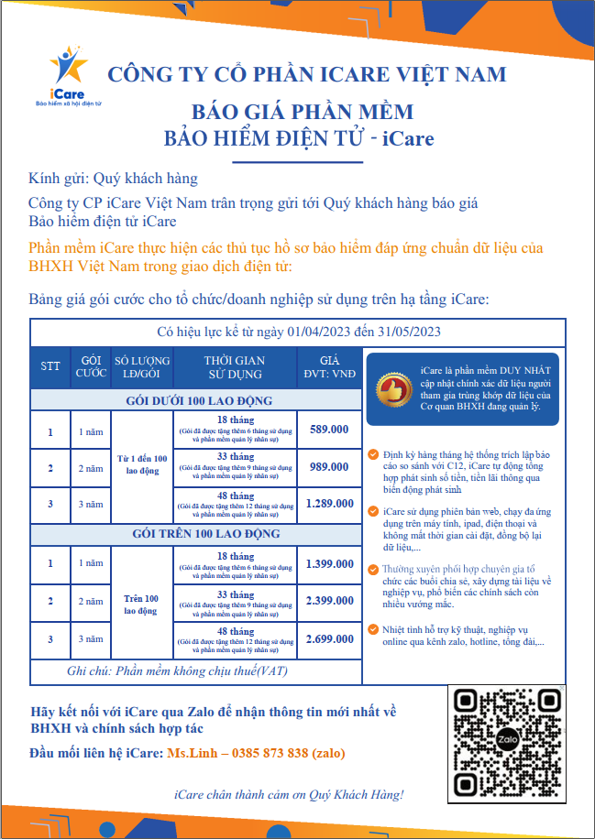

Slide 19





